Slide 1
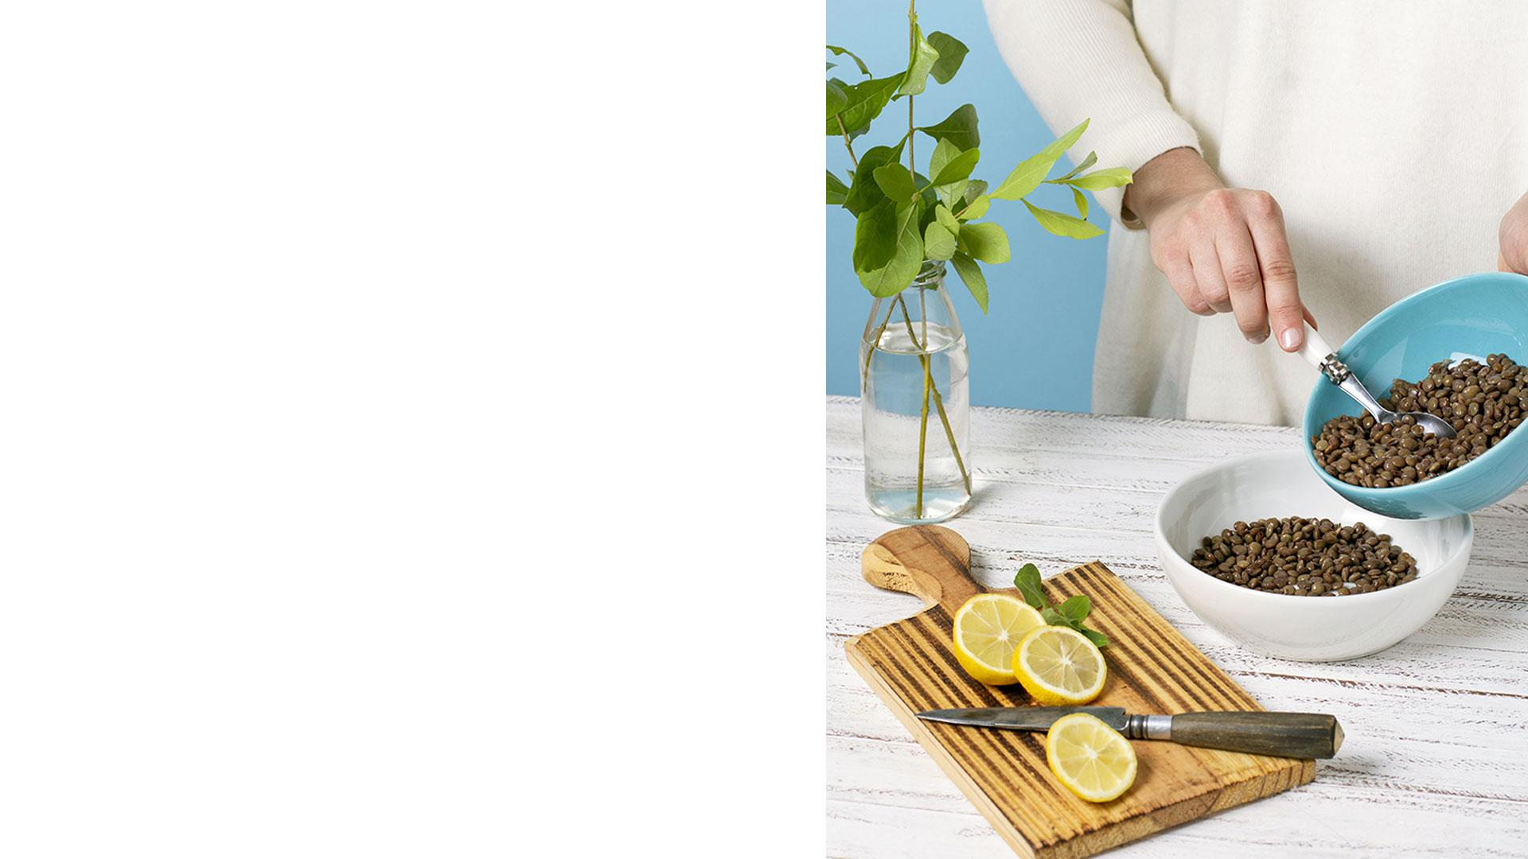
Healthy Meals
Iker Marcelo Pérez

Slide 2
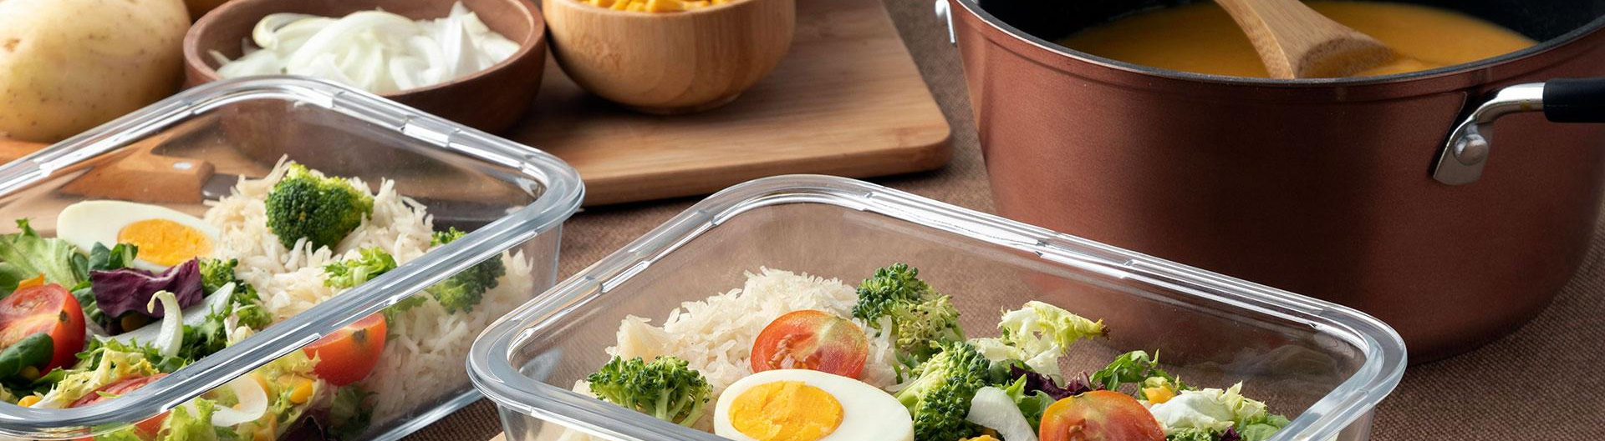
Objetivo principal
Plataforma en la que los usuarios puedan crear su propio perfil de usuario y buscar recetas en función de diferentes características.

Slide 3
Listado de funcionalidades, API y modelo de datos

Slide 4
Funcionalidades Principales
Un usuario puede registrarse en la aplicación con un username que no esté en uso.
El usuario inicia sesión en la aplicación.
El usuario recibe un mensaje de bienvenida personalizado.
La web le recomienda al usuario una receta. Esta receta se obtiene de la API: TheMealDB, y cambia cada 24 horas.
El usuario puede ver las listas de diferentes categorías, áreas e ingredientes disponibles en la API.
Al hacer click en cualquier elemento de las listas mencionadas anteriormente, el usuario verá los nombres de las recetas que coincidan con su búsqueda.
Si el usuario pincha sobre cualquier nombre de receta, será redirigido a un nuevo html donde verá todos los detalles sobre la receta.
El usuario puede cerrar sesión y su token es revocado.

Slide 5
API
He usado la API TheMealDB (https://www.themealdb.com/api.php) para las tareas relacionadas con las recetas en mi proyecto.
TheMealDB, permite acceder a una amplia variedad de información detallada sobre recetas, ingredientes, categorías y más. Para llevar a cabo mi proyecto, he utilizado las siguientes funcionalidades que ofrece la API:
Lookup full meal details by id: www.themealdb.com/api/json/v1/1/lookup.php?i=52772
Lookup a single random meal: www.themealdb.com/api/json/v1/1/random.php
List all Categories, Area, Ingredients: www.themealdb.com/api/json/v1/1/list.php?c=list
www.themealdb.com/api/json/v1/1/list.php?a=list
www.themealdb.com/api/json/v1/1/list.php?i=list
Filter by main ingredient: www.themealdb.com/api/json/v1/1/filter.php?i=chicken
Filter by Category: www.themealdb.com/api/json/v1/1/filter.php?c=Seafood
Filter by Area: www.themealdb.com/api/json/v1/1/filter.php?a=Canadian

Slide 6
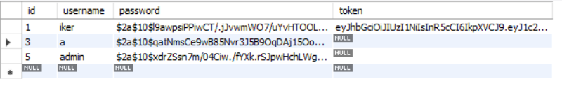
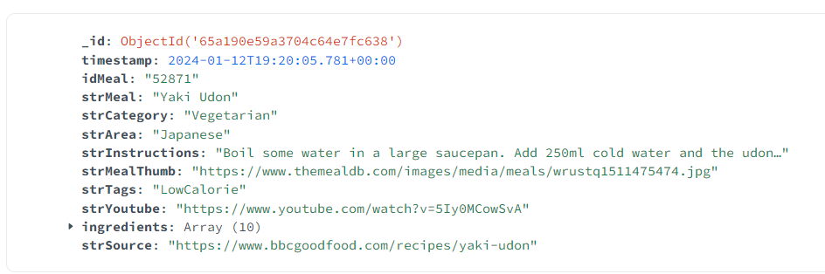
Modelo de datos
Para la gestión de los usuarios he utilizado MySQL workbench. La BBDD tiene la siguiente estructura:
Cuando un usuario inicia sesión, se le asigna un token, cuando el usuario cierra sesión, se revoca el token.
Para gestionar la recomendación diaria de recetas, la aplicación realiza una solicitud a la API para recibir una receta random. Esta receta se almacena en MongoDB. Cuando se vuelve a iniciar sesión, la aplicación consulta cuanto tiempo ha pasado desde que se almacenó la última receta en la BBDD. Si han pasado menos de 24 horas, se devuelve la última receta disponible en la BBDD, si han pasado más de 24 horas, se vuelve a realizar la solicitud a la API.

Slide 7
Arquitectura de la solución

Slide 8
Arquitectura de la solución y tecnologías seleccionadas. Gateway, MPA, +cliente HTML5 que hace extensivo uso de JavaScript.
La aplicación cuenta con una arquitectura de microservicios, uno escrito en Python que utiliza el framework FastAPI para las tareas relacionadas con las recetas y otro escrito en Node.js con el framework Express para la gestión de usuarios. La aplicación tiene un Gateway que se encarga de dirigir el trafico entre los 2 microservicios.
La aplicación es MPA, cuenta con 3 html, uno para el inicio de sesión, otro para buscar recetas y un tercero para mostrar los detalles de la misma.
La aplicación web utiliza tecnologías del lado del cliente para proporcionar funcionalidad y dinamismo sin tener que recargar la página constantemente. El código HTML estructura el contenido, mientras que JavaScript maneja la lógica y la interacción con el usuario. Además, se aprovecha de las capacidades de CSS3 para el diseño y estilo de la aplicación.

Slide 9
Lecciones aprendidas
Todo lo realizado durante el proyecto ha sido un aprendizaje, ya que nunca antes había llevado a cabo un proyecto similar a este. Es la primera vez que trabajo con una arquitectura de proyecto similar a esta y la primera vez que utilizo Node, Java Script, hago solicitudes a una API etc.
Ha sido un proyecto duro, en el que me he equivocado muchas veces, me he enfrentado a varios problemas y ha sido un auténtico reto aprender tanto en poco tiempo. A medida que he ido avanzando en el proyecto se me iban ocurriendo funcionalidades más ambiciosas que me hubiese gustado llevar a cabo en el proyecto, me hubiera gustado por ejemplo hacer uso de una segunda API, utilizar mongo para hacer una sección de comentarios en las recetas, etc. Sin embargo, he tenido que distribuir mi tiempo entre las diferentes asignaturas del curso y ha sido difícil compaginar todo con las prácticas en empresa. No obstante, creo que es un proyecto completo, en el que demuestro muchos conocimientos adquiridos en la asignatura y merecedor de buena nota.
En definitiva, creo que he aprendido mucho durante la asignatura, tanto en la realización del proyecto como en conceptos teóricos.

Slide 10
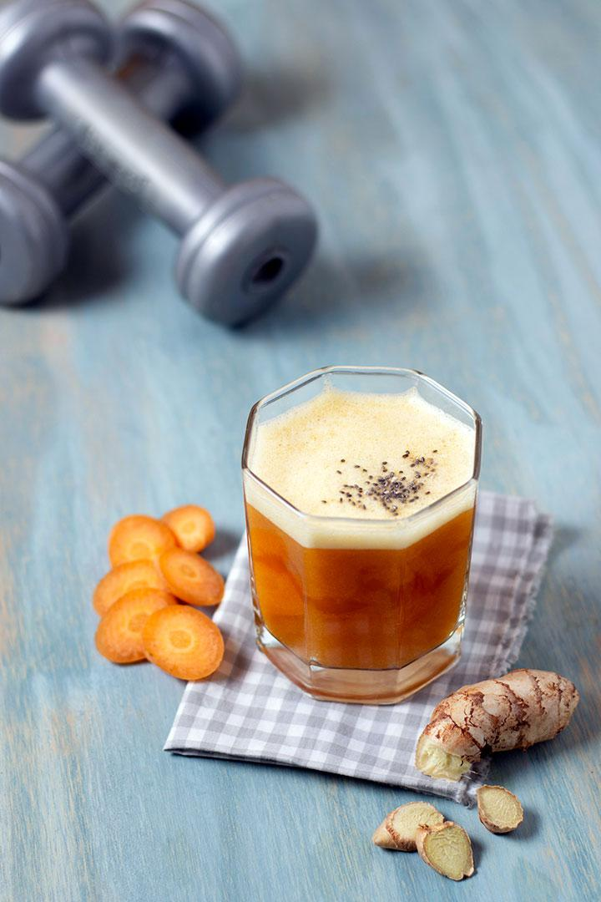
DEMO

Slide 11
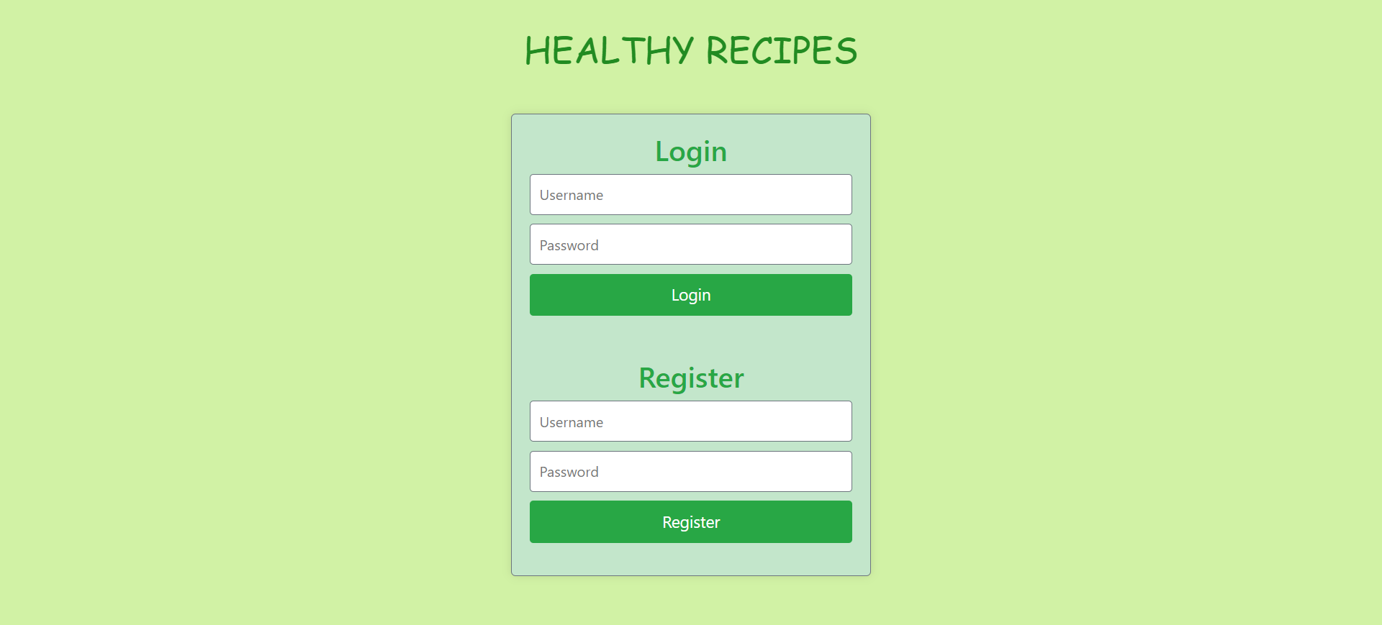
Ventana de Login y Registro

Slide 12
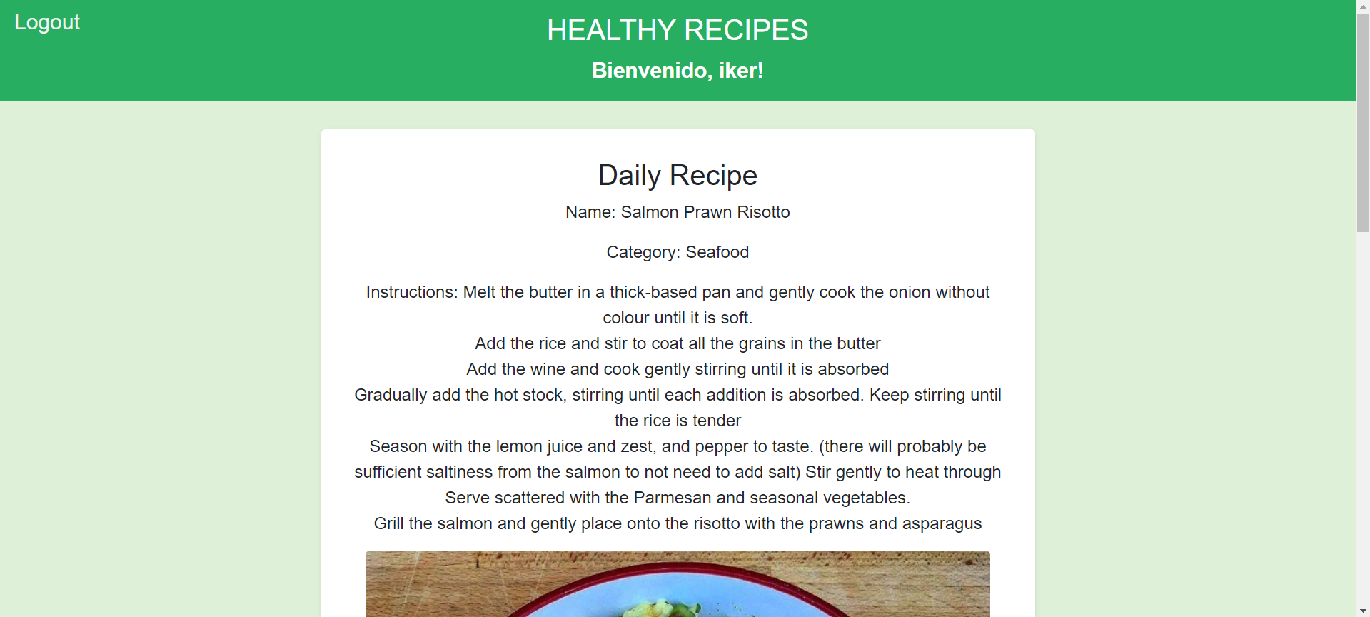
Ventana Principal

Slide 13
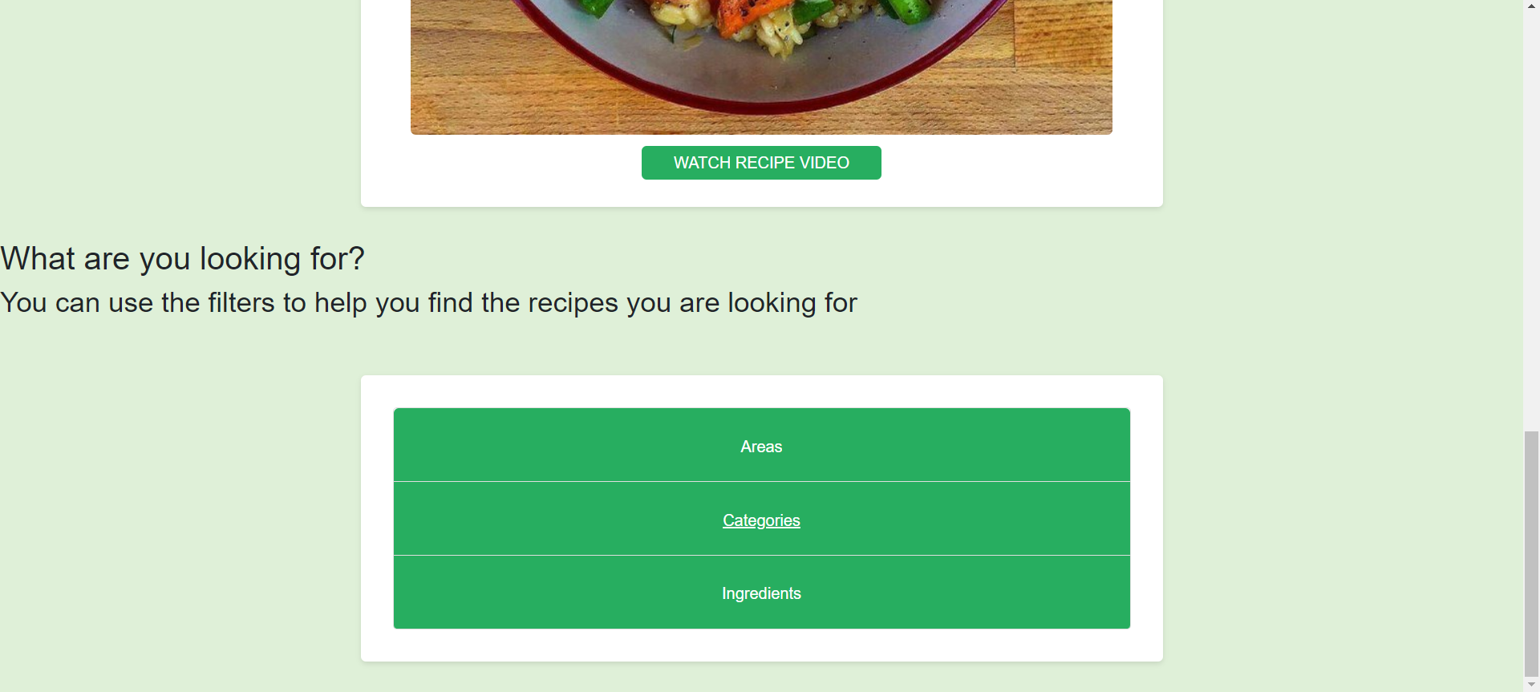

Slide 14
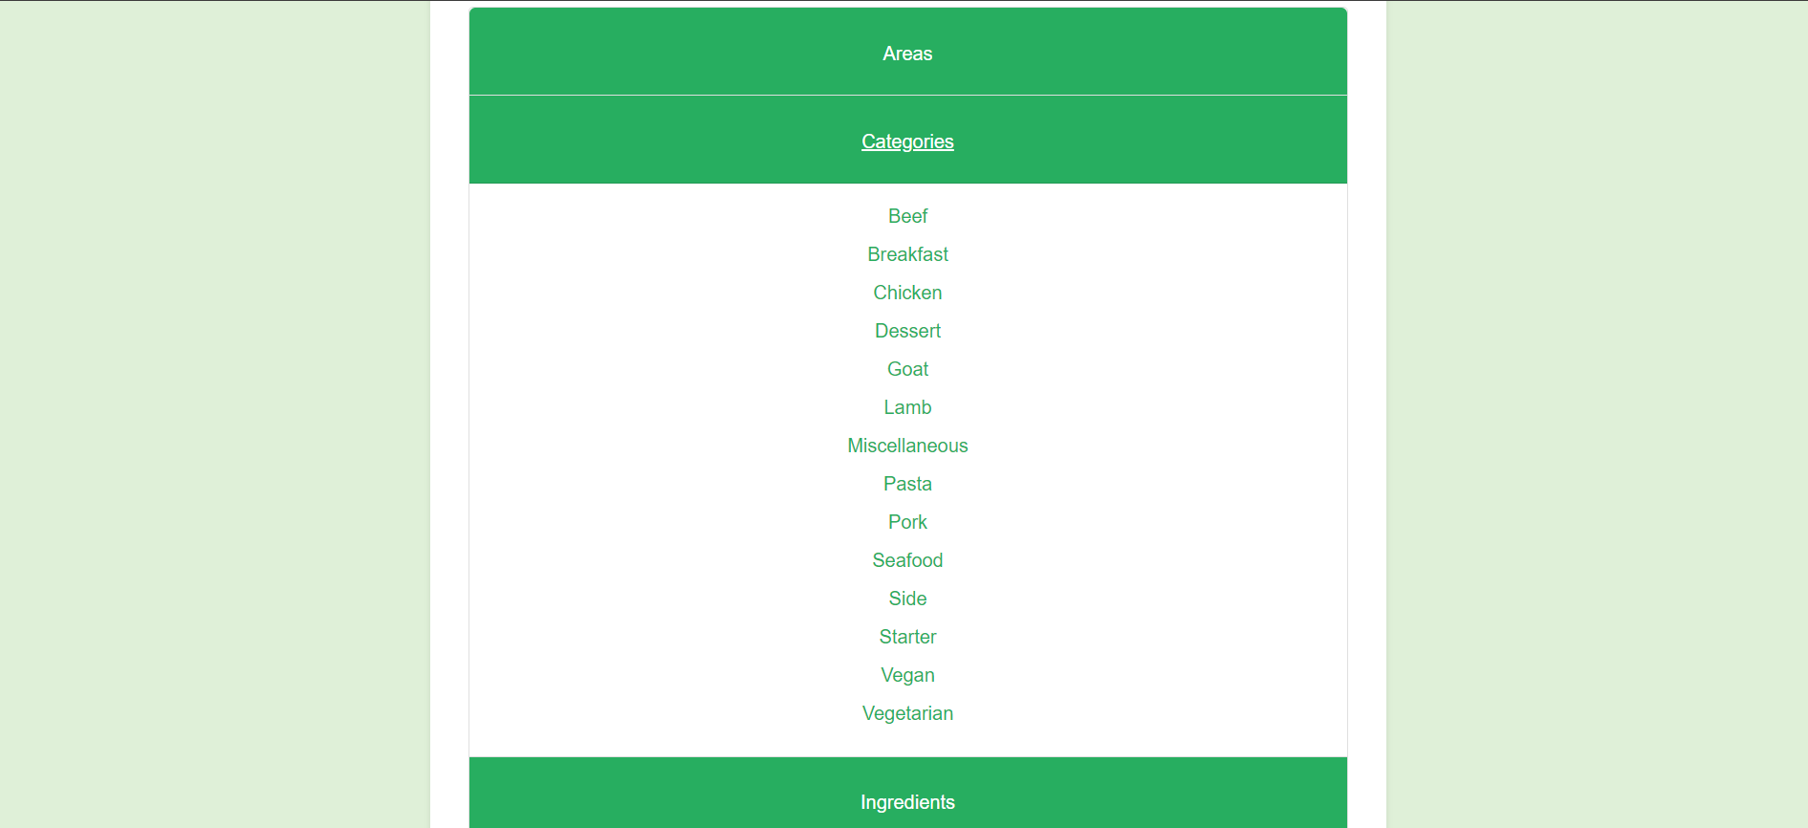

Slide 15
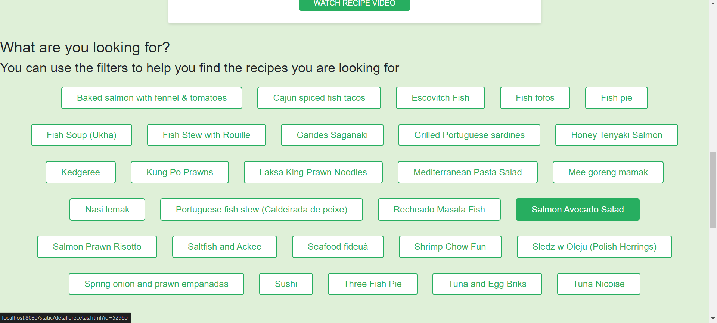

Slide 16
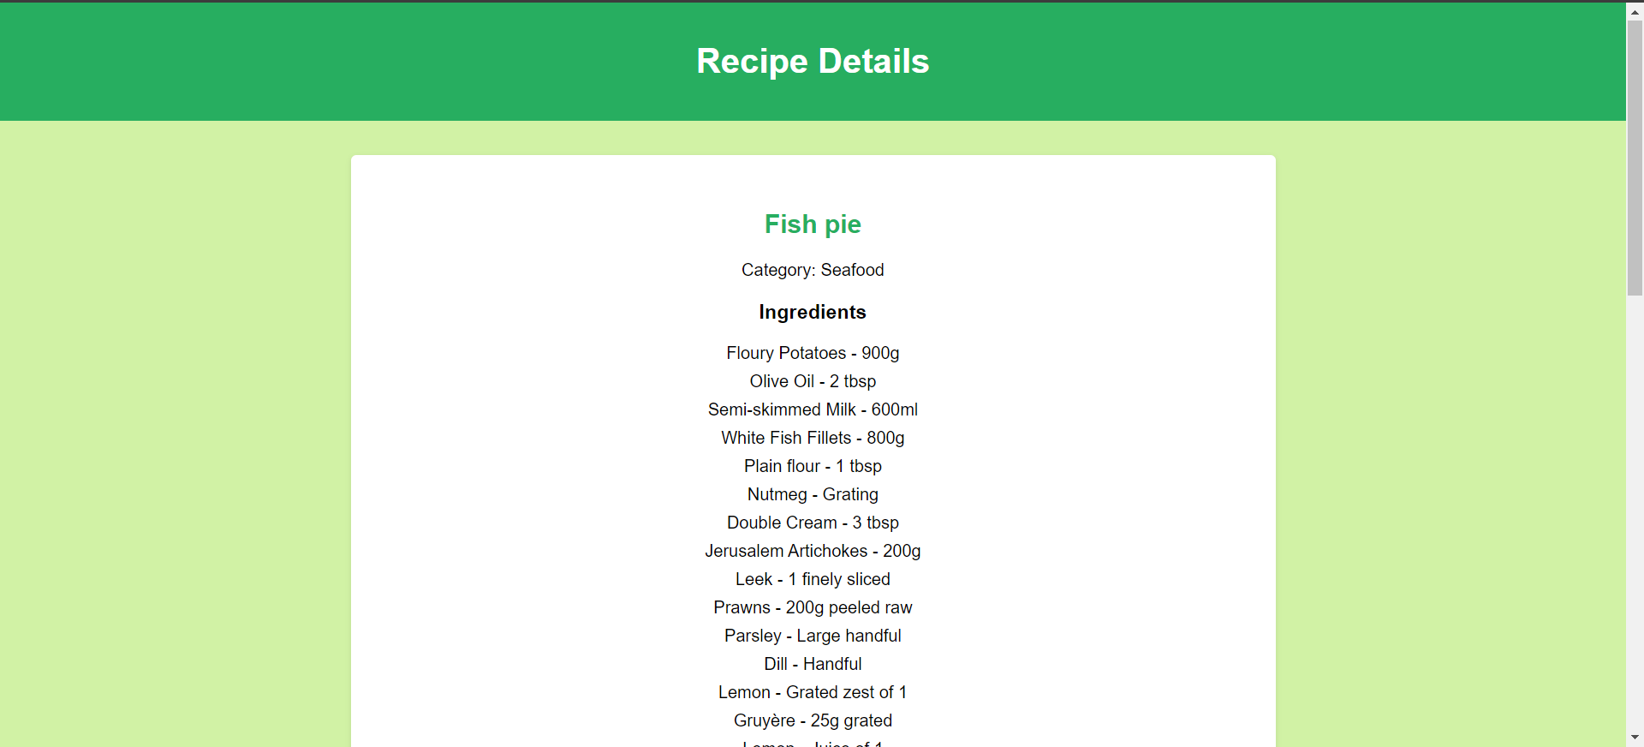
Ventana detalles receta

Slide 17
